Slide 1


Yudy Barrera – Alvaro Andres Coy
Consultores Comerciales
OLIMPO / ERP SIESA ENTERPRISE
Circuito Maestro

Slide 2

COMERCIAL
CRISTACRYL
Instalación
Ítems
110 Referencias
Extensiones
Color
Bodegas
Tipo de Inventario
Acorde a las cuentas 14 del PUC, y en este se indica si se maneja lotes y/o lotes
Criterios de Clasificación de ítems
Clasificación del producto
Ubicación
Lotes
Manual – código interno
Grupo impositivo
Se indica impuestos del producto y retenciones dependiendo si es bien o servicio.
Código de barras
código interno

Slide 3

Instalación
Principal
Importaciones
Control del Costo
(Promedio)

Slide 4
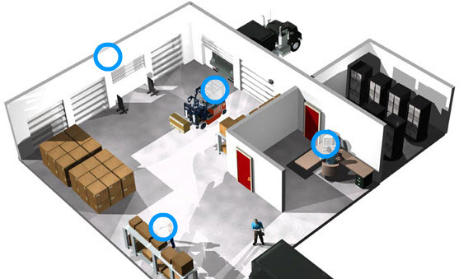
Bodegas
BODEGA MATERIAS PRIMAS
BODEGA PRODUCTO TERMINAD0
BODEGA CUARENTENA
BODEGA BARRANQUILLA
BODEGA NO CONFORMES
BODEGA CALI
BODEGA DE INSUMOS
BODEGA MEDELLIN
BODEGA IMPORTACIONES

Slide 5
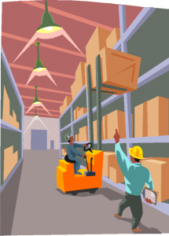
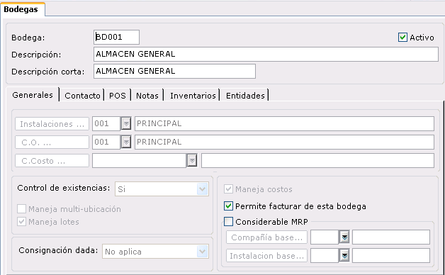
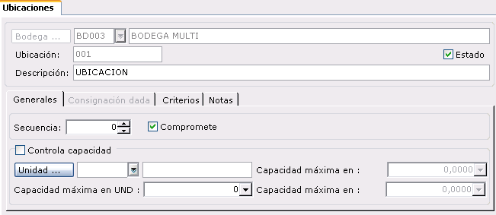
Ubicación

Slide 6
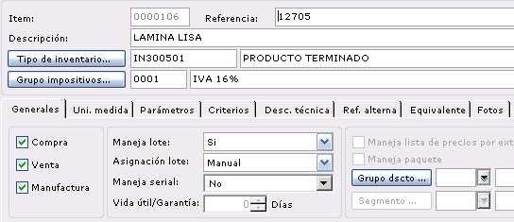
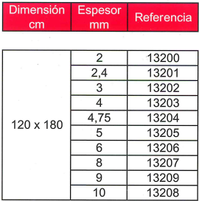
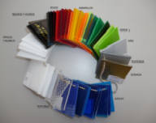
Ítem

Slide 7
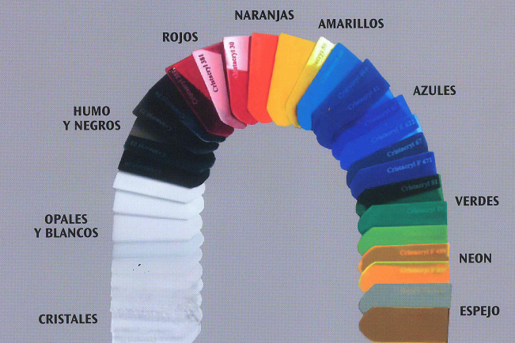
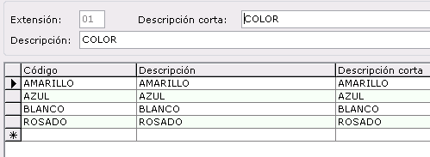
Extensiones

Slide 8

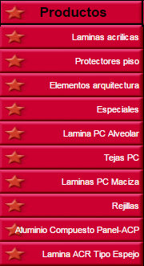
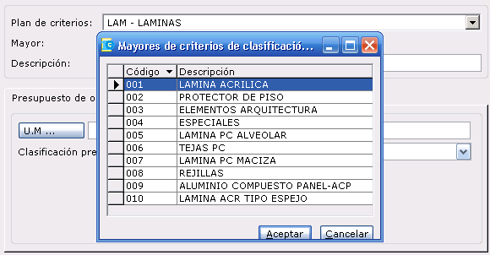
Criterios de clasificación

Slide 9
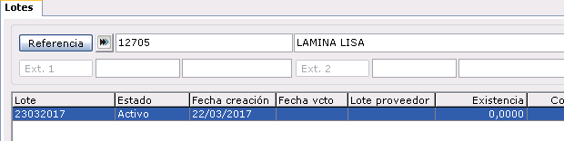



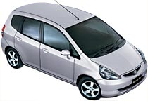





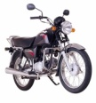

Lotes
La creación del lote se puede digitar manual a la ingreso del ítem
Lotes Manuales
La creación del lote puede crearse automático
AAAAMMDD+Conse.
AAAAJJ+ Conse.
AAAA
AAMM
AAJJJJ
AA
Lotes Automáticos
Trazabilidad
Perecederos

Slide 10
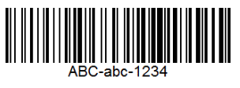
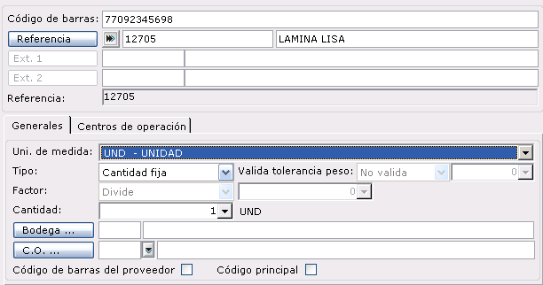
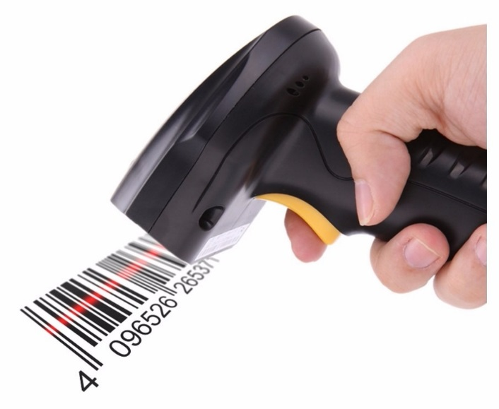
Código de Barras

Slide 11

¡ Muchas Gracias !
Yudy E. Barrera Vargas

